Slide 1

西安交通大学
物联网技术概论
(第6章 物联网数据管理)
桂小林
西安交通大学电子与信息工程学院
计算机科学与技术系
2020.05.16
桂小林 1
1

Slide 2
课程内容
物联网概论
物联网体系结构
传感器技术
标识与定位技术
物联网通信技术
物联网数据处理技术
物联网的典型应用

Slide 3
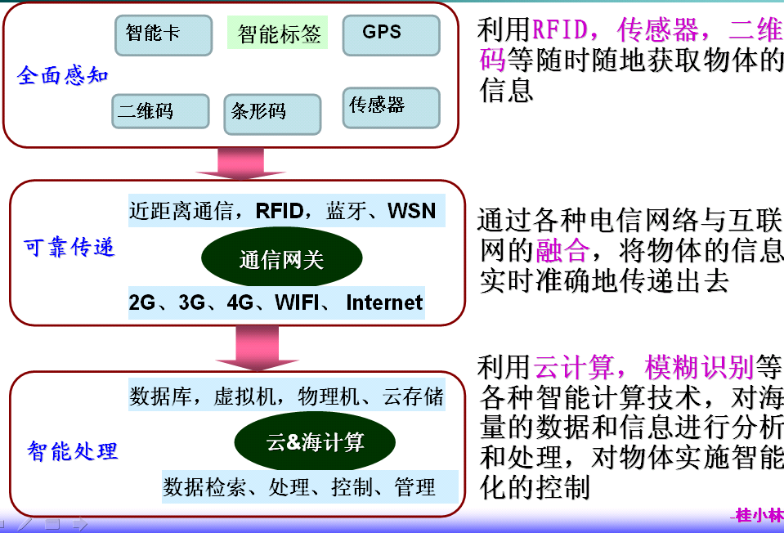
桂小林 3

Slide 4
本章内容
桂小林 4
6.1 物联网数据的特点
6.2 物联网感知数据的挖掘与分析
6.3 物联网感知数据存储
6.4 物联网感知数据的快速检索技术

Slide 5
6.1 物联网数据的特点
桂小林 5
1.数据的多态性、异构性
  类型多
2.数据的海量性
  数据量大
3.数据的关联性及语义性
  数据稀，价值密度低

Slide 6
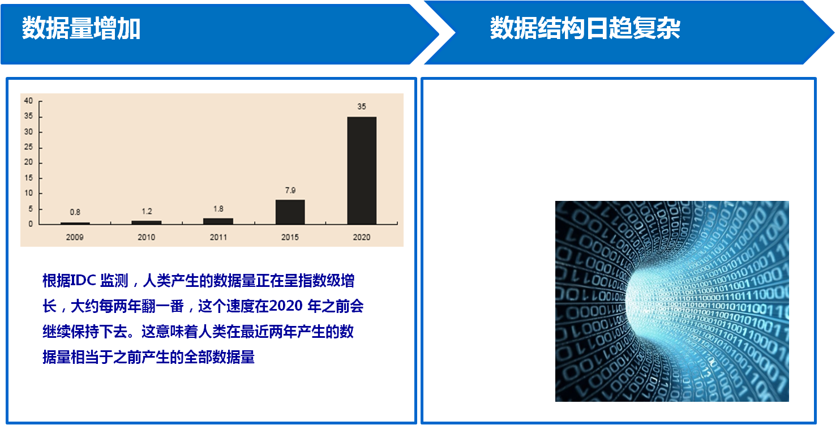
物联网时代---大数据时代
由于物联网，我们进行大数据时代（web2.0时代），人们从信息的被动接受者变成了主动创造者。

Slide 7
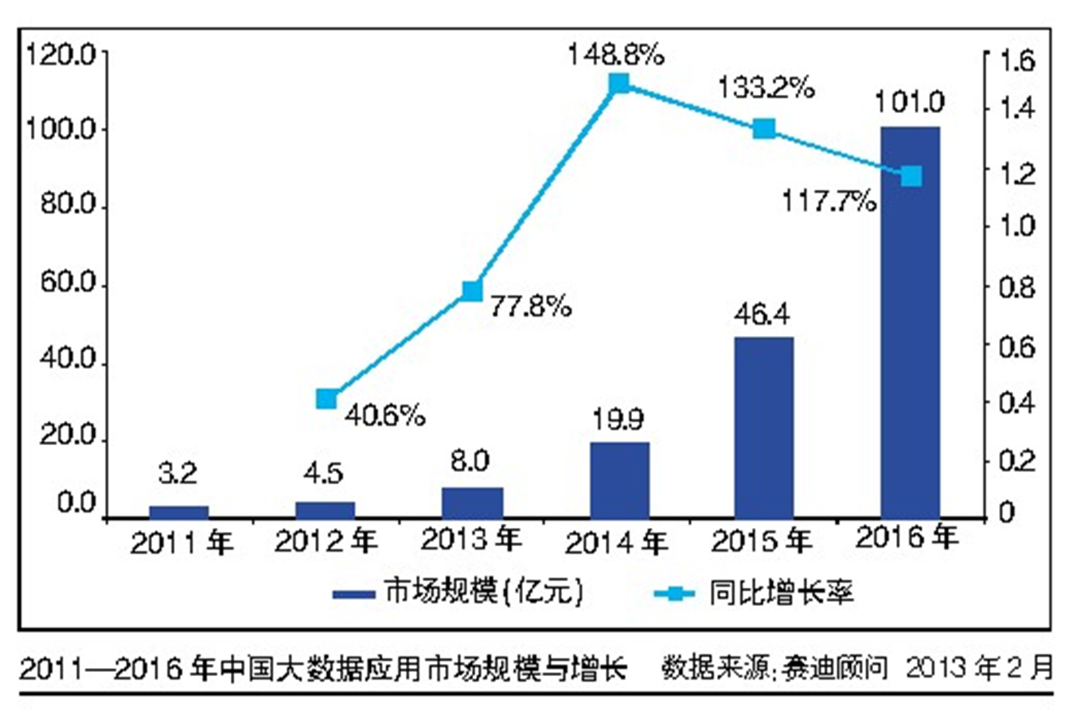

Slide 8
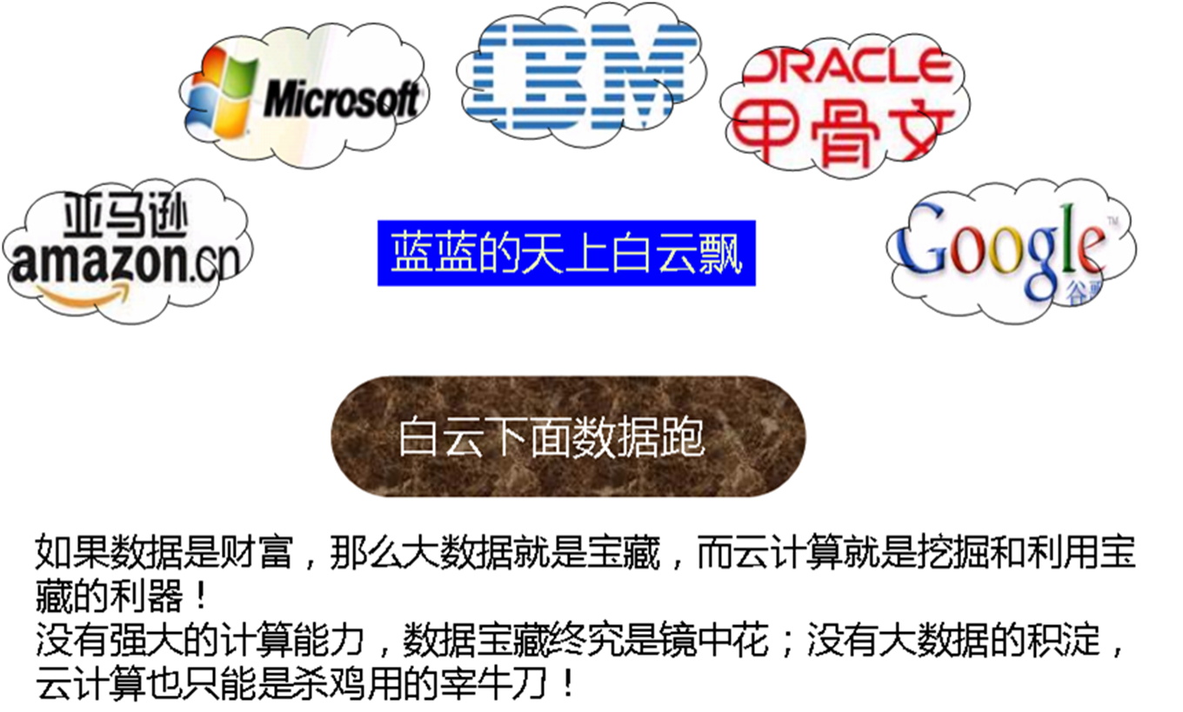

Slide 9
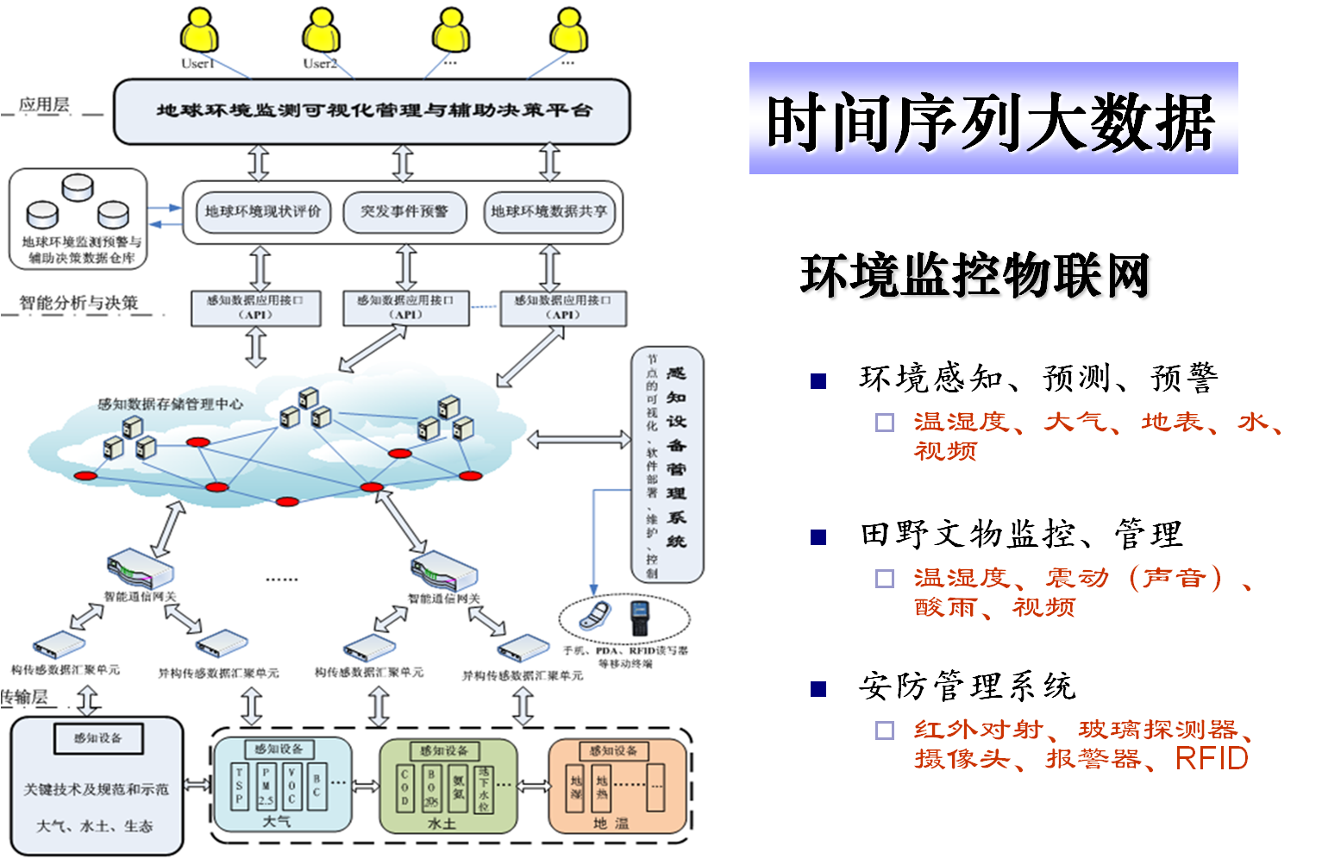

Slide 10
6.2 海量感知数据的挖掘与分析
数据管理层是位于感知识别和网络构建层之上、应用层之下，体现物联网智慧的关键一层。
  如智能电网、智能交通、智能医疗等。
这一层主要解决数据的储存、数据检索、数据使用、数据安全和隐私保护等主要问题。

Slide 11
6.3 海量数据存储
海量数据存储是物联网技术的一个重要组成部分。
本节将主要从基于文件的存储和基于记录的存储两方面介绍物联网系统中的海量数据存储技术。

Slide 12
6.3.1 基于文件的数据存储技术
MapReduce是Google公司工程师Jeffrey Dean提出的处理大规模数据集（大于1TB）的分布式并行计算编程模型，是Google云计算的核心技术
HDFS（Hadoop Distributed File System）是一种高度容错的分布式文件系统模型，由Java语言开发实现。HDFS可以部署在任何支持Java运行环境的普通机器或虚拟机上，而且能够提供高吞入量的数据访问。

Slide 13
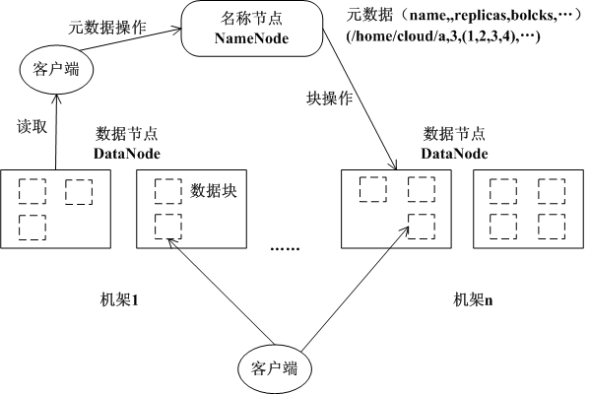
HDFS

Slide 14
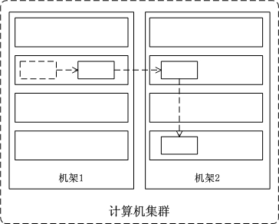
HDFS尽量读取客户机距离最近的节点副本，以降低读取时延。
数据副本策略：

Slide 15
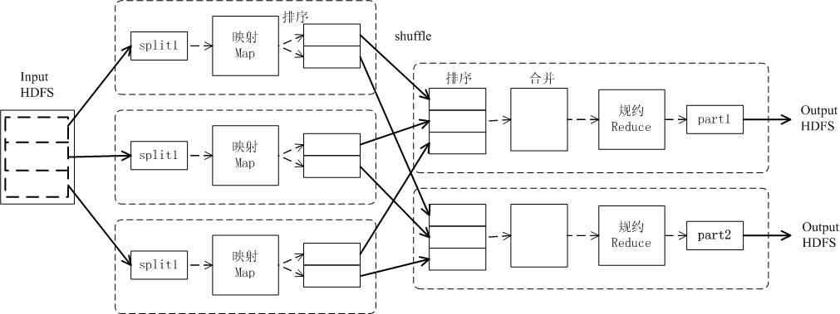
Map/Reduce计算模型
Map/Reduce是Google公司工程师Jeffrey Dean提出的处理大规模数据集（大于1TB）的分布式并行计算编程模型，是Google云计算的核心技术，概念“Map（映射）”、“Reduce（规约）”和其主要思想借鉴于函数式编程语言和矢量编程语言。它极大地方便了编程人员在不会分布式并行编程的情况下,将自己的程序运行在分布式系统上。

Slide 16
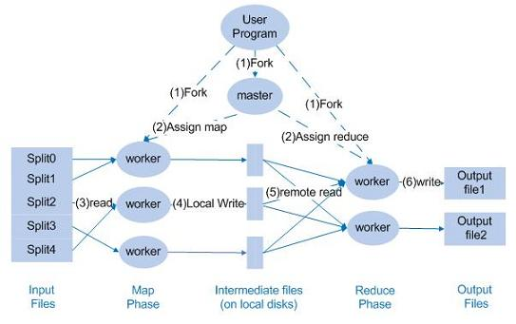
Map/Reduce运行时模型

Slide 17
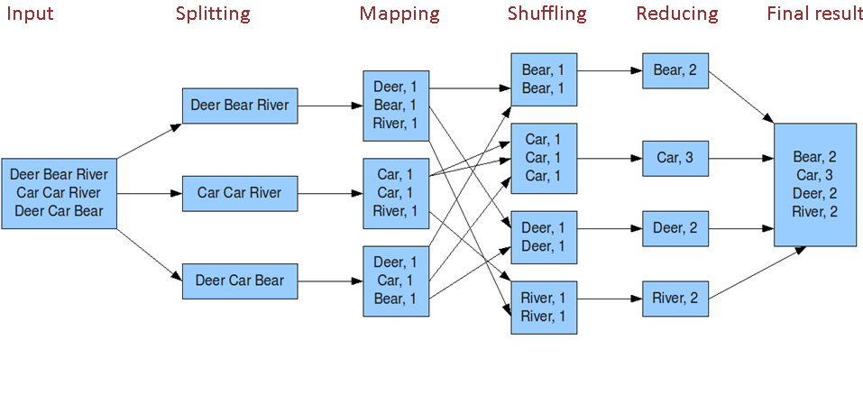
Map/Reduce实例

Slide 18
6.3.2 数据库存储技术
数据库（Database）是按照数据结构来组织、存储和管理数据的仓库，它产生于距今五十年前，随着信息技术和市场的发展，特别是二十世纪九十年代以后，数据管理不再仅仅是存储和管理数据，而转变成用户所需要的各种数据管理的方式。
数据库有很多种类型，从最简单的存储有各种数据的表格到能够进行海量数据存储的大型数据库系统都在各个方面得到了广泛的应用。

Slide 19
发展历程
⒈ 1970：E.F. Codd 发表了关系数据库理论（relational database theory）；
⒉ 1974-79：IBM 以Codd的理论为基础开发了“Sequel”，并重命名为"结构化查询语言"；
⒊ 1979：Oracle发布了商业版结构化查询语言；
⒋ 1981-84：出现了其他商业版本，分别来自IBM(DB2），Data General，Relational Technology(INGRES）；
⒌ 结构化查询语言/86：ANSI跟ISO的第一个标准；
⒍ 结构化查询语言/89：增加了引用完整性（referential integrity）；
⒎ 结构化查询语言/92(aka 结构化查询语言2）：被数据库管理系统（DBMS）生产商广泛接受；
⒏ 1997+：成为动态网站（Dynamic web content）的后台支持；
⒐ 结构化查询语言/2003：包含了XML相关内容，自动生成列值（column values）；
⒑ 结构化查询语言/2006：定义了结构化查询语言与XML（包含XQuery）的关联应用；
⒒ 2006：Sun公司将以结构化查询语言基础的数据库管理系统嵌入JavaV6。

Slide 20
1976年IBM E.F.Codd发表了一篇里程碑的论文“R系统：数据库关系理论”，介绍了关系数据库理论和查询语言SQL 。
  结构化查询语言(Structured Query Language)简称SQL，
  SQL是一种数据库查询和程序设计语言，用于存取数据以及查询、更新和管理关系数据库系统；同时也是数据库脚本文件的扩展名。
  SQL是高级的非过程化编程语言，允许用户在高层数据结构上工作。不需要用户了解具体的数据存放方式，所以具有完全不同底层结构的不同数据库系统, 可以使用相同的结构化查询语言作为数据输入与管理的接口。
  SQL语句可以嵌套，这使它具有极大的灵活性和强大的功能。
Oracle的创始人Ellison非常仔细地阅读了这篇文章，被其内容震惊，这是第一次有人用全面一致的方案管理数据信息。
主要数据库：
  MySQL

Slide 21
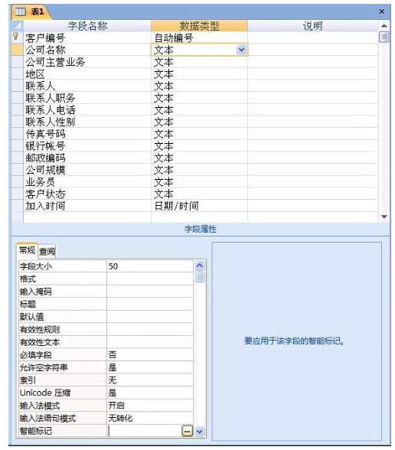
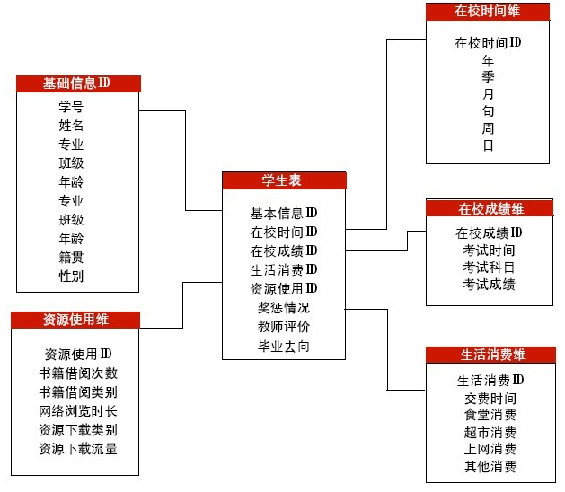
数据表

Slide 22
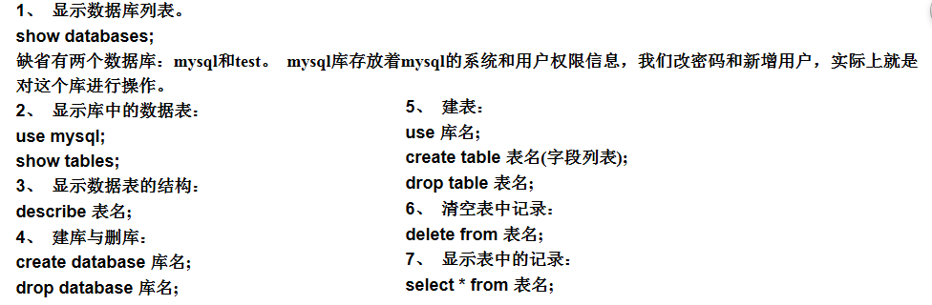
数据库访问
SQL语句
  SELECT * FROM testtable
  SELECT username,citytable.cityid
  FROM usertable,citytable
  WHERE usertable.cityid=citytable.cityid

Slide 23
6.4 海量数据的快速检索技术
文件检索
  Google、BAIDU、
图像检索
  Google图像搜索，即Google Image，是谷歌公司推出的一项允许用户搜索互联网上图片图像的服务。
音频检索
  智能语音搜索iris
  siri是苹果公司在其产品iphone 4S上应用的一项语音控制功能。siri可以令iphone4S变身为一台智能化机器人，利用siri用户可以通过手机读短信、介绍餐厅、询问天气、
视频检索

Slide 24
本章小结
学生互动
说出一些大数据处理的例子

Slide 25
THANKS！

